Slide 1
Tugas Pemograman 3
Nama : Fajar Muhammad F
Nim : 4511210022

Slide 2
Soal 1
Pengertian dan Penggunaan Java Swing

Slide 3
Pengertian Java Swing
Java Swing adalah librari java yang digunkan untuk menciptakan Grafik User Interface (GUI). Dengan Java Swing kita dapat membuat user interface yang cross platform atau OS independent. Artinya user interface yang kita buat dapat dijalankan pada system operasi apa saja (OS yang suport Java)

Slide 4
Penggunaan Java Swing
Penggunaan Java Swing
- Biasa digunakan untuk pembuatan aplikasi cross platform yang berbasis GUI ( Grafik User Interface ) artinya dapat diakses oleh berbagai macam Operating Sistem berbeda walaupun dibuat hanya dengan satu OS

Slide 5
Soal 2
Macam – Macam Layout pada java swing
( Penjelasan + Contoh Pengunaan )

Slide 6
Macam Layout Java Swing
1. Top-level Container, merupakan container dasar di mana komponen lainnya diletakan. Contoh Top-level container ini adalah Frame, Dialog dan Applet yang diimplementasi dalam class JFrame, Jdialog, dan Japplet.

Slide 7
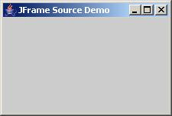
Tampilan JFrame

Slide 8
Macam Layout Java Swing
2. Intermediate Container, merupakan komponen perantara di mana komponen lainnya akan diletakan. Salah satu contoh container ini adalah class JPanel.

Slide 9
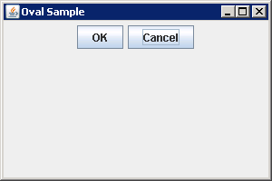
Tampilan JPanel

Slide 10
Macam Layout Java Swing
3. Atomic Component, merupakan komponen yang memiliki fungsi spesifik dan biasanya user berinteraksi langsung dengan komponen jenis ini. Contohnya adalah JButton, JLabel, JTextField, dan JTextArea.

Slide 11
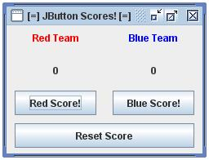
Tampilan JButton

Slide 12
Macam Layout Java Swing
4. Layout Manager, berfungsi untuk mengatur bagaimana posisi dari komponen – komponen yang diletakan pada container. Secara default terdapat 5 macam layout yaitu berupa class BorderLayout, BoxLayout, FlowLayout, GridBagLayout, dan GridLayout.

Slide 13
Macam Layout Java Swing
5. Event Handling, untuk menangani event yang dilakukan oleh user misalnya menekan tombol, mengkilik mouse dan lain – lain.

Slide 14
Soal 3
Screenshoot web bahasa Inggris mengenai referensi Soal no 2

Slide 15
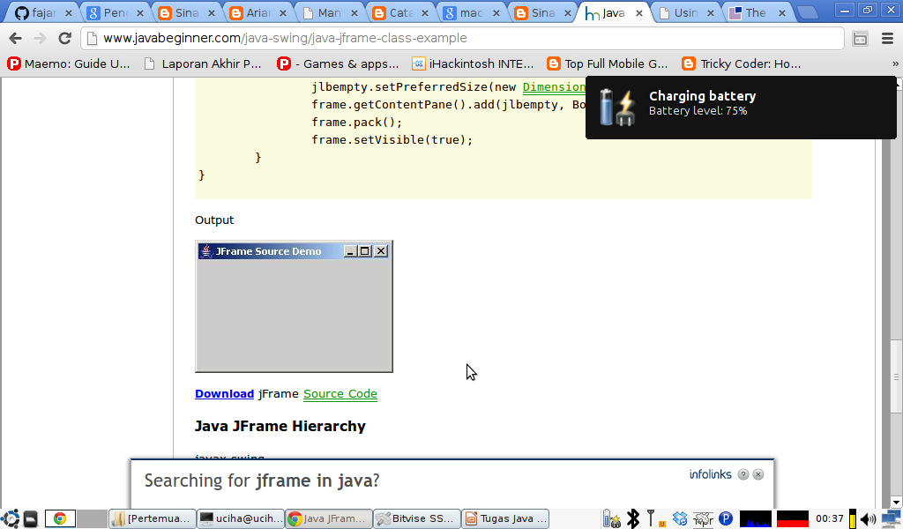
Referensi
Screenshoot web bahasa Inggris mengenai referensi Soal no 2

Slide 16
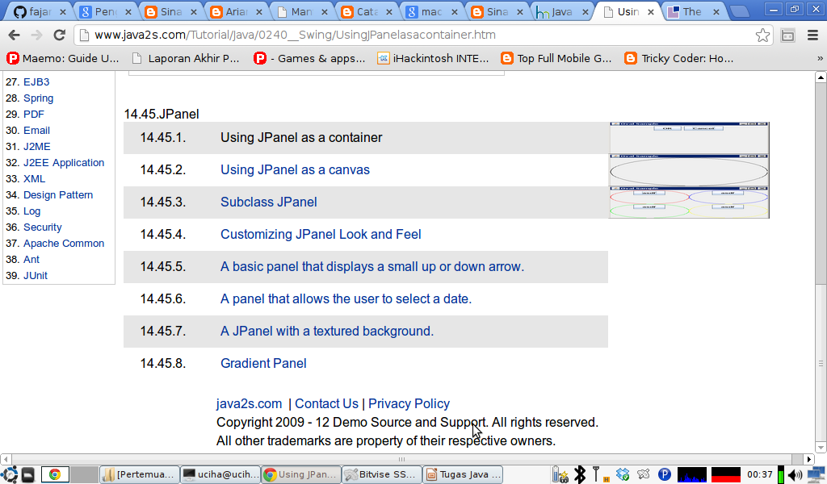
Referensi
Screenshoot web bahasa Inggris mengenai referensi Soal no 2

Slide 17
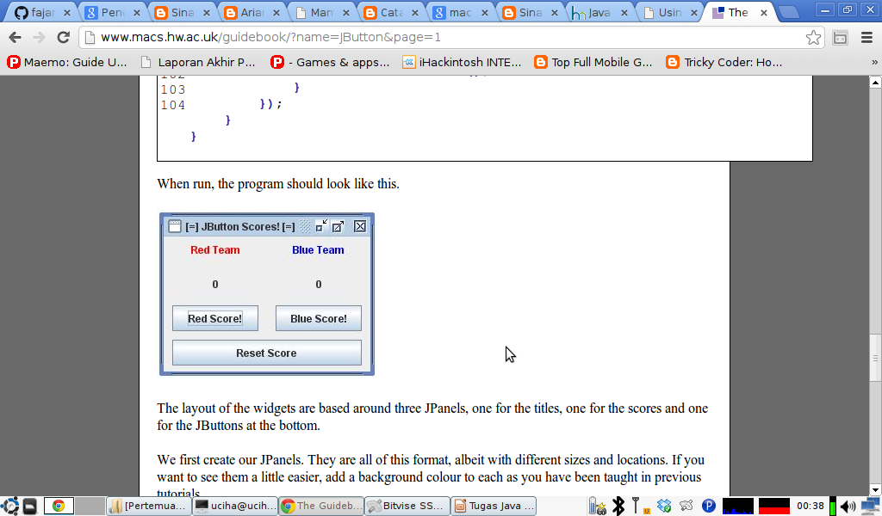
Referensi
Screenshoot web bahasa Inggris mengenai referensi Soal no 2

